Slide 1
সবাইকে ফুলেল শুভেচ্ছা

Slide 2
শিক্ষক পরিচিতি
শামছুন নাহার
সহকারি শিক্ষক
মজলিশপুর স.প্রা.বি.
সোনাগাজী,ফেনী

Slide 3
শ্রেণিঃচতুর্থ ,
বিষয়ঃবাংলা
পাঠ শিরোনামঃপাখির জগৎ
পাঠ্যাংশঃমা আরও বললেন-----------শস্যদানা এদের প্রিয় খাদ্য।
সময়ঃ৪০মিনিট
পাঠ পরিচিতি

Slide 4
শিখনফল
সয
শোনা
১.১.১.যুক্তব্যঞ্জন সহযোগে গঠিত শব্দ শুনে বুঝতে পারবে ।
১.৩.১.নির্দেশনা শুনে বুঝতে পারবে।
২.২.৩.গল্প শুনে মূল বিষয় বুঝতে পারবে।
বলা
১.২.১.যুক্তব্যঞ্জন সহযোগে গঠিত শব্দ স্পষ্ট ও শুদ্ধভাবে বলতে পারবে।
২.৫.২.বিভিন্ন বিষয় বর্ণনা করতে পাড়বে।
পড়া
১.৫.২.বিরামচিহ্ন দেখে সাবলীলভাবে অনুচ্ছেদ পড়তে পারবে।
২.৪.৪.গল্প পড়ে বিষয় বুঝতে পারবে।
লেখা
১.৪.১.যুক্তব্যঞ্জন ভেঙে লিখতে পারবে।
১.৪২.যুক্তব্যঞ্জন ব্যবহার করে নতুন নতুন শব্দ লিখতে পারবে।
১.৫.১.পাঠে ব্যবহৃত শব্দ দিয়ে নতুন নতুন বাক্য লিখতে পারবে।

Slide 5
এসো আমরা একটি গান উপভোগ করি

Slide 6
আমাদের আজকের পাঠঃ
পাখির জগৎ

Slide 7
দোয়েল
ময়না
মাছরাঙা
বাবুই
চড়ুই
কাক
বুলবুলি
কোকিল
টুনটুনি

Slide 8
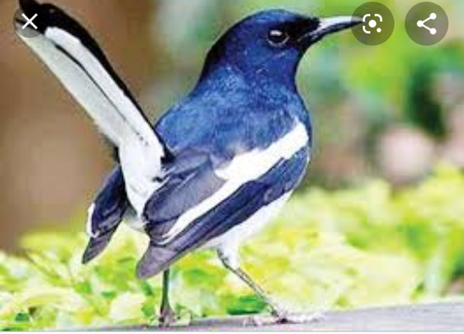
দোয়েল
চড়ুই

Slide 10
১।আমি ২/৩ বার পাঠ্যাংশটুকু স্পষ্ট ও শ্রবনযোগ্য স্বরে পাঠ করে শোনাব। শিক্ষার্থীদেরকে আঙ্গুল মিলাতে বলব।
২।শিক্ষার্থীদেরকে দলীয়ভাবে পাঠ্যাংশটুকু অনুশীলন করতে বলব এবং ঘুরে ঘুরে তা পর্যবেক্ষণ করব। প্রয়োজনীয় সহায়তা প্রদান করব।
৩।তারপর২/১ জন পারগ শিক্ষার্থীকে সামনে এনে পাঠ্যাংশটুকু পড়তে বলব।

Slide 11
শব্দার্থ আলোচনাঃ
লোকালয়-
জঙ্গল-
কীটপতঙ্গ-
খড়কুটো-
লোকালয়-যেখানে মানুষজন বাস করে।
জঙ্গল-অগভীর বন,অরন্য।
কীটপতঙ্গ-পোকামাকড়।
খড়কুটো-খড় ও শস্য তৃণাদি।

Slide 12
যুক্তব্যঞ্জন আলোচনা
ঙ্গ=
ট্ট=
ত্র=
স্য=
ঙ্গ=ঙ+গ
ট্ট=ট+ট
ত্র=ত+র-ফলা
স্য=স+য-ফলা

Slide 13
স্তরভিত্তিক কাজঃ
সবুজ দলঃ
নিচের প্রশ্নগুলোর উত্তর লিখ
ক)দোয়েল পাখি কী দিয়ে বাসা বানায়?
খ)কোন পাখি আমাদের ঘরেরই কেউ?কেন?
হলুদ দলঃ
নিচের শব্দগুলো দিয়ে বাক্য গঠন কর
লোকালয়,শস্যদানা,কীটপতঙ্গ
নীল দলঃ
যুক্তব্যঞ্জন ভেঙে লিখ ও ১টি করে শব্দ গঠন কর
ঙ্গ,ট্ট,ত্র,স্য

Slide 14
মূল্যায়ন
****নিচের শব্দগুলো সঠিক স্থানে বসিয়ে শূন্যস্থান পূরন কর।
১।_________________আমাদের ঘরেরই কেউ।
২।দোয়েল পাখির প্রিয় খাবার হলো মধু ও ____________।
৩।________________চড়ুইয়ের প্রিয় খাবার।
কীটপতঙ্গ
শস্যদানা
চড়ুই

Slide 15
বাড়ির কাজ
***আমাদের জাতীয় পাখি দোয়েলের বৈশিষ্ট্য সম্পর্কে লিখে আনবে।

Slide 16
সবাইকে ধন্যবাদ

